Slide 1
PHÒNG GIÁO DỤC VÀ ĐÀO TẠO ĐẠI LỘC
TRƯỜNG TIỂU HỌC HỨA TẠO
Kính chào quý thầy cô đến dự giờ hội giảng Trường
MÔN TOÁN- LỚP 3A
Bài 29: Bài toán giải bằng …(tiếp theo)-Tiết 1
Giáo viên: Trương Thị Kim Loan

Slide 2
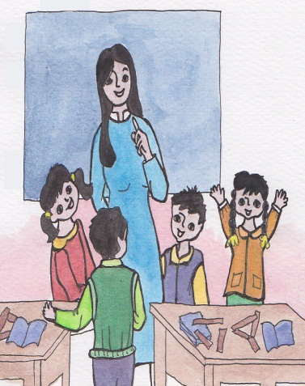
Thứ hai ngày 18 tháng 11 năm 2019
Môn : Toán
Khởi động:
Chơi trò chơi: “Đố bạn”.

Slide 3
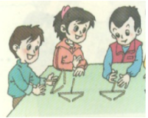
Thứ hai ngày 18 tháng 11 năm 2019
Môn : Toán
Bài toán giải bằng hai phép tính (tiếp theo)
Tiết 1
B/ Hoạt động cơ bản:
1. Giải bài toán
a) Đọc bài toán và tóm tắt của bài toán:
Cành trên có 3 con chim, số chim ở cành
dưới gấp 2 lần số chim ở cành trên. Hỏi ở cả
hai cành có bao nhiêu con chim?
Tóm tắt
Cành trên :
Cành dưới:
3 con chim
? con chim

Slide 4
Thứ hai ngày 18 tháng 11 năm 2019
Môn : Toán
Bài toán giải bằng hai phép tính (tiếp theo)
Tiết 1
b) Viết số thích hợp vào chỗ chấm:
Bài giải:
Số chim ở cành dưới là:
x = (con)
Số chim ở cả hai cành là:
+ = (con)
Đáp số: con chim.
3
…..
…..
2
…..
6
3
6
9
…..
…..
…..
9
…..

Slide 5
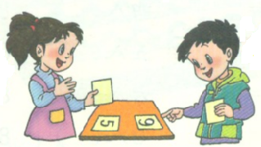
Thứ hai ngày 5 tháng 11 năm 2019
Môn : Toán
Bài toán giải bằng hai phép tính (tiếp theo)
Tiết 1
2. Giải bài toán (viết tiếp vào chỗ chấm trong tóm tắt và bài giải):
Thùng thứ nhất đựng 6 lít nước, thùng thứ hai đựng gấp 3 lần số lít nước ở thùng thứ nhất. Hỏi cả hai thùng đựng bao nhiêu lít nước?
Tóm tắt:
Thùng thứ nhất:
Thùng thứ hai :
….l
6
? l

Slide 6
Thứ hai ngày 12 tháng 11 năm 2018
Môn : Toán
Bài toán giải bằng hai phép tính (tiếp theo)
Tiết 1
Bài giải:
Thùng thứ hai đựng số lít nước là :
…………………
Cả hai thùng đựng số lít nước là :
…………………
Đáp số: ….l nước
9 x 3 = 27 (lít)
9 + 27 = 36 (lít)
36

Slide 7
Thứ hai ngày 12 tháng 11 năm 2018
Môn : Toán
Bài toán giải bằng hai phép tính (tiếp theo)
Tiết 1
B. Hoạt động thực hành:
1. Giải bài toán:
a) Quãng đường từ nhà đến chợ huyện dài 5km, quãng đường từ chợ huyện đến bưu điện tỉnh dài gấp 4 lần quãng đường từ nhà đến chợ huyện (xem sơ đồ). Hỏi quãng đường từ nhà đến bưu điện tỉnh dài bao nhiêu ki-lô-mét?
5 km
Nhà Chợ huyện ? km Bưu điện tỉnh

Slide 8
Thứ hai ngày 12 tháng 11 năm 2018
Môn : Toán
Bài toán giải bằng hai phép tính (tiếp theo)
Tiết 1
Bài giải:
Quãng đường từ chợ huyện đến Bưu điện tỉnh dài :
5 x 4 = 20 (km)
Quãng đường từ nhà đến Bưu điện tỉnh dài :
5 + 20 = 25 (km)
Đáp số: 25 km

Slide 9
Trò chơi: Chọn kết quả đúng.
Gấp 4 lên 2 lần rồi cộng với 12 được:
A. 56
B. 18
C. 20
Đáp án: C
19
18
17
16
15
14
13
12
11
10
9
8
7
6
5
4
3
2
1
0

Slide 10
Thứ hai ngày 18 tháng 11 năm 2019
Môn : Toán
Bài toán giải bằng hai phép tính (tiếp theo)
Tiết 1
Hoạt động tiếp nối:
- Củng cố bài: Tiết học Toán hôm nay giúp em biết điều gì ?
- Trong khi giải bài toán bằng hai phép tính em cần lưu ý điều gì ?
- Liên hệ thực tế.
- Bình chọn và chia sẻ với bạn điều vừa học.

Slide 11
Xin chân thành cảm ơn quý thầy cô giáo
và các em học sinh!
Thân ái chào tạm biệt

